Slide 1







LAST
ALBUM
당신의 목소리를 들려주세요

Slide 2

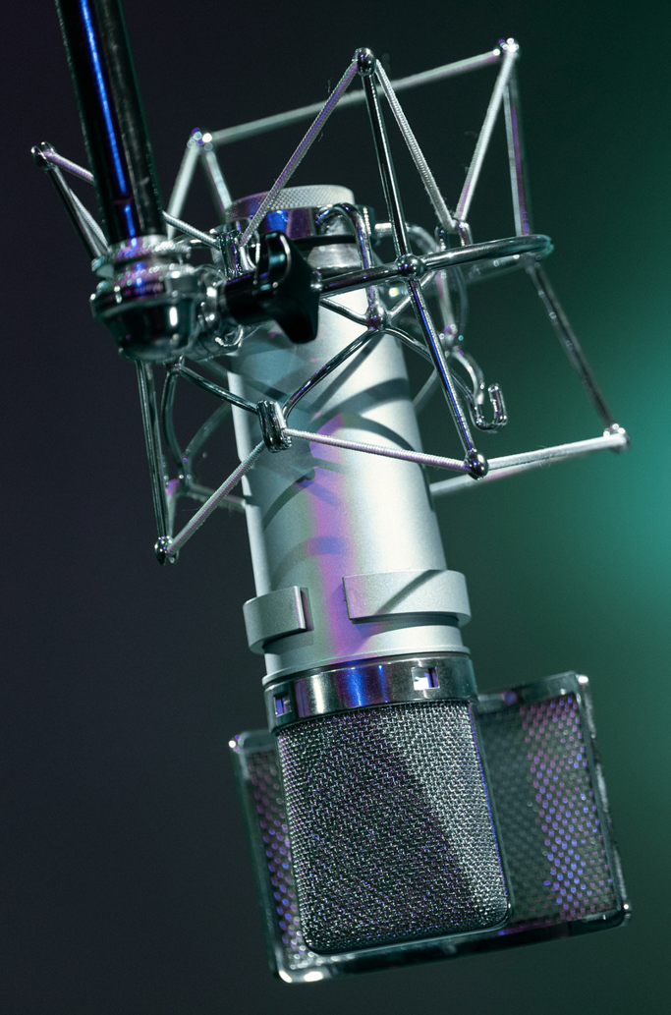
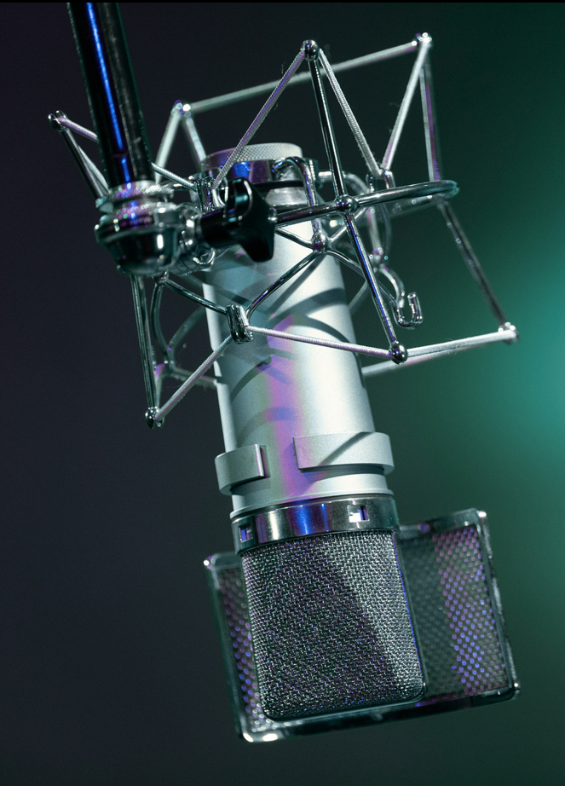

목차
CONTENTS
01.
02.
03.
04.
프로젝트 소개
팀 구성 및 일정 수립
서비스 기획 및 설계
서비스 개발
05.
06.
07.08.
웹 서비스 구현
웹 화면
시연 영상
질의 응답

Slide 3
01. 프로젝트 소개
프로젝트 명
라스트 앨범 Last Album
프로젝트 개요
사용자의 목소리와 입력된 키워드만으로, AI가 음악과 앨범 커버 이미지를 생성해주는 자동 앨범 제작 서비스
목표
누구나 손쉽게 나만의 음악을 만들고, 디지털 앨범 형태로 소장하거나 공유할 수 있는 창작 플랫폼 구현

Slide 4
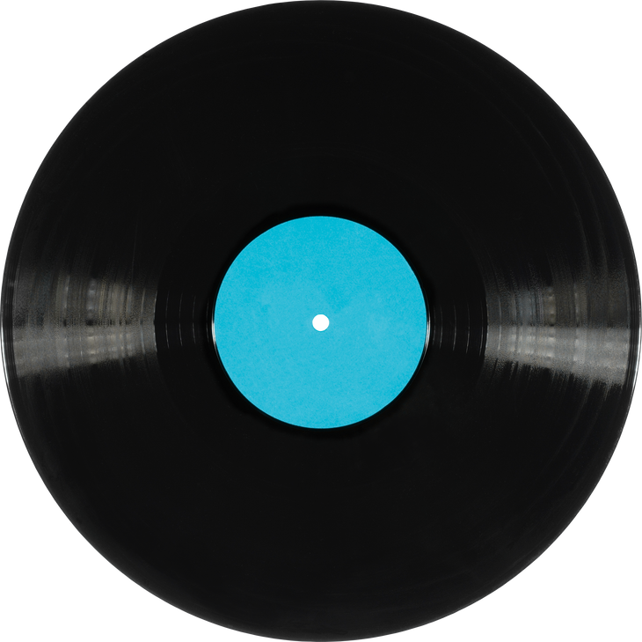
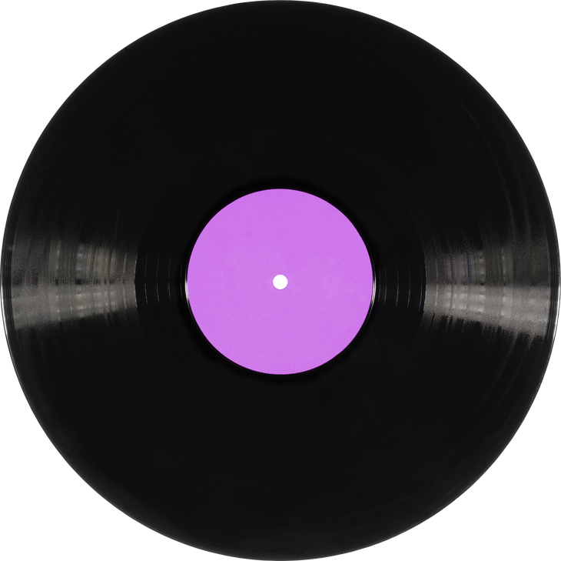

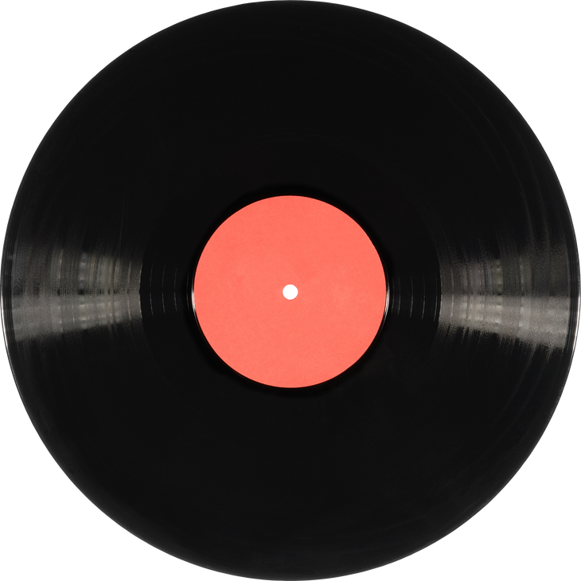
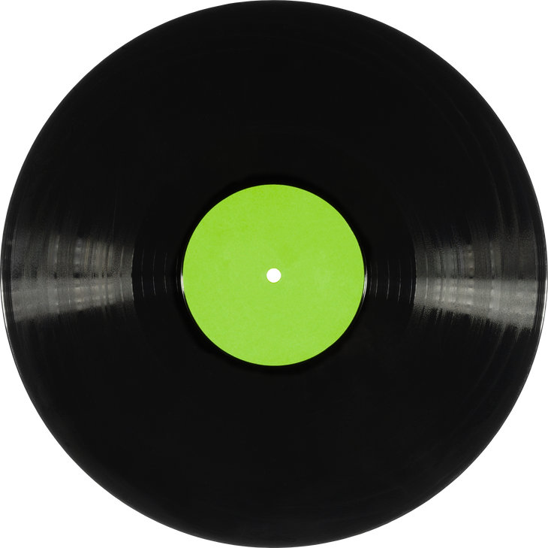
02-1. 프로젝트 팀원 구성
황순기
김경보
Speech AI Scientist & Project Lead
사용자 목소리 임베딩 학습
보컬 분리 및 AI 반주 합성
sungi.hwang.work@gmail.com
AI Service Scientist & Full-Stack Developer
JavaScript 기반 프론트엔드 개발
Flask 백엔드 구축 및 RESTful API 연동
UI/UX 설계 및 사용자 흐름 구성
데이터베이스 구조 설계 및 모델링(MySQL)
시스템 구조 설계 및 운영환경 설정
goodday759@naver.com
임용균
Music Generation Scientist
AI 음악 생성 모델(YuEGP) 운영
장르/가사 기반 멜로디 자동 생성
john.yg.yim@gmail.com
유순곤
정윤환
Voice Generation Scientist
사용자 음성 기반 보컬 생성
음성-가사 매칭 추론 알고리즘 설계
yjjsk82@gmail.com
Multimodal Generation Scientist
Stable Diffusion 기반 앨범 커버 생성
mood/color 프롬프트 처리
jyhwan0612@gmail.com

Slide 5
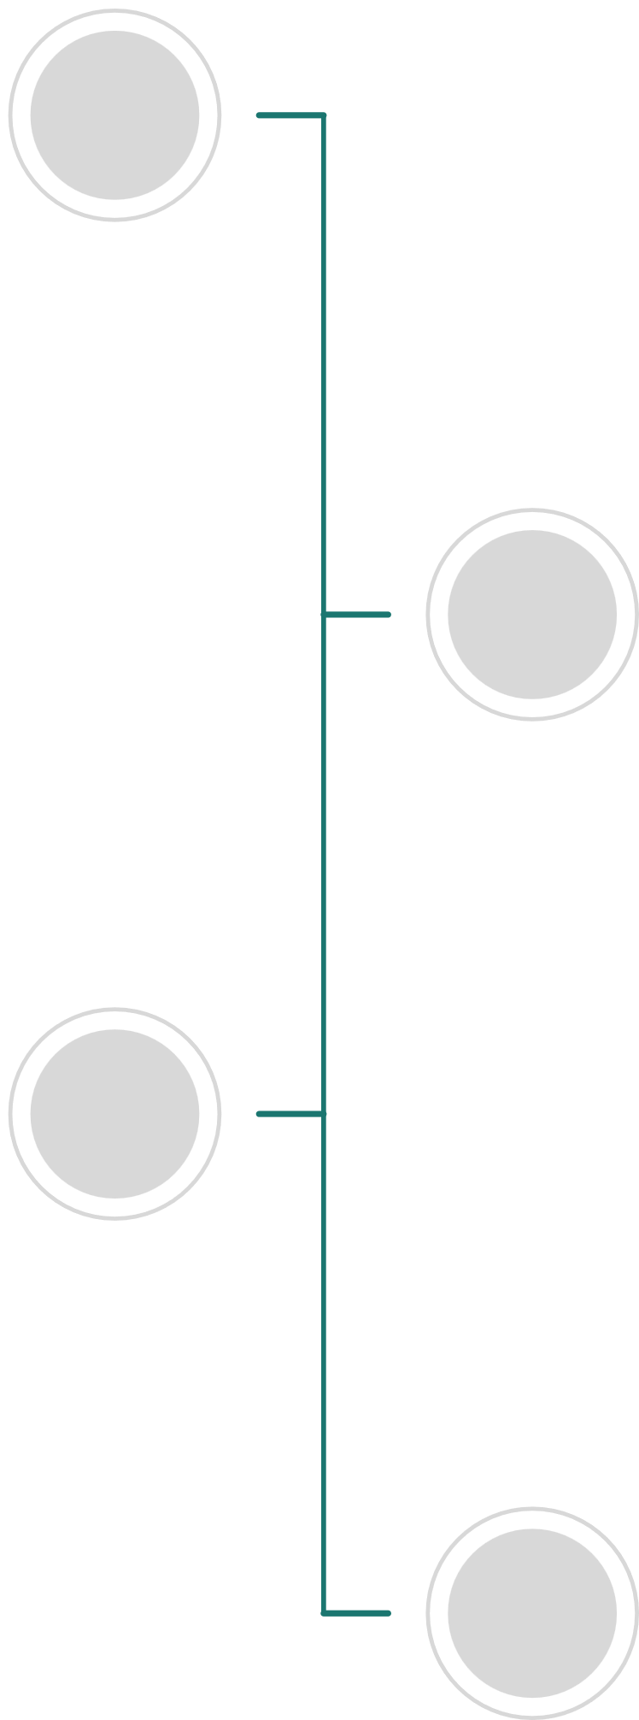
02-2. 프로젝트 일정
핵심 기능 개발 착수
YuEGP 모델 세팅 및 가사/장르 기반 음악 생성 테스트
사용자 음성 입력 기반 추론 로직 구성
음성 임베딩 학습, 보컬 분리 모델 구현 착수
Stable Diffusion 기반 커버 이미지 생성 파이프라인 설계
JavaScript 기반 UI/UX 설계 및 FastAPI 연동
검증 · 보완 · 배포
Week 2
Week 4
모델 결과 검토 및 품질 보완
배포 환경 구성 (FastAPI 서버 + ngrok 연동)
에러 핸들링, 입력 유효성 검사 추가
발표자료 및 시연 영상 제작
최종 리허설 & 데모 시연 준비
팀 빌딩 & 서비스 기획
기능 통합 및 안정화
프로젝트 목표 및 방향성 설정
서비스명 결정: Last Album
AI 모델 활용 방식 정의 (음성 + 이미지 생성 통합)
역할 분담 및 기술 스택 확정
초기 와이어프레임 및 기능 요구사항 작성
전체 파이프라인 연동 (음성 → 음악 → 커버 이미지 자동 생성)
모델 경량화 및 API 비동기 처리 구조 구현
프론트엔드와 모델 연동 완료
사용자 시나리오 기반 기능 테스트 반복
UI 개선 및 결과물 재설계
Week 1
Week 3

Slide 6
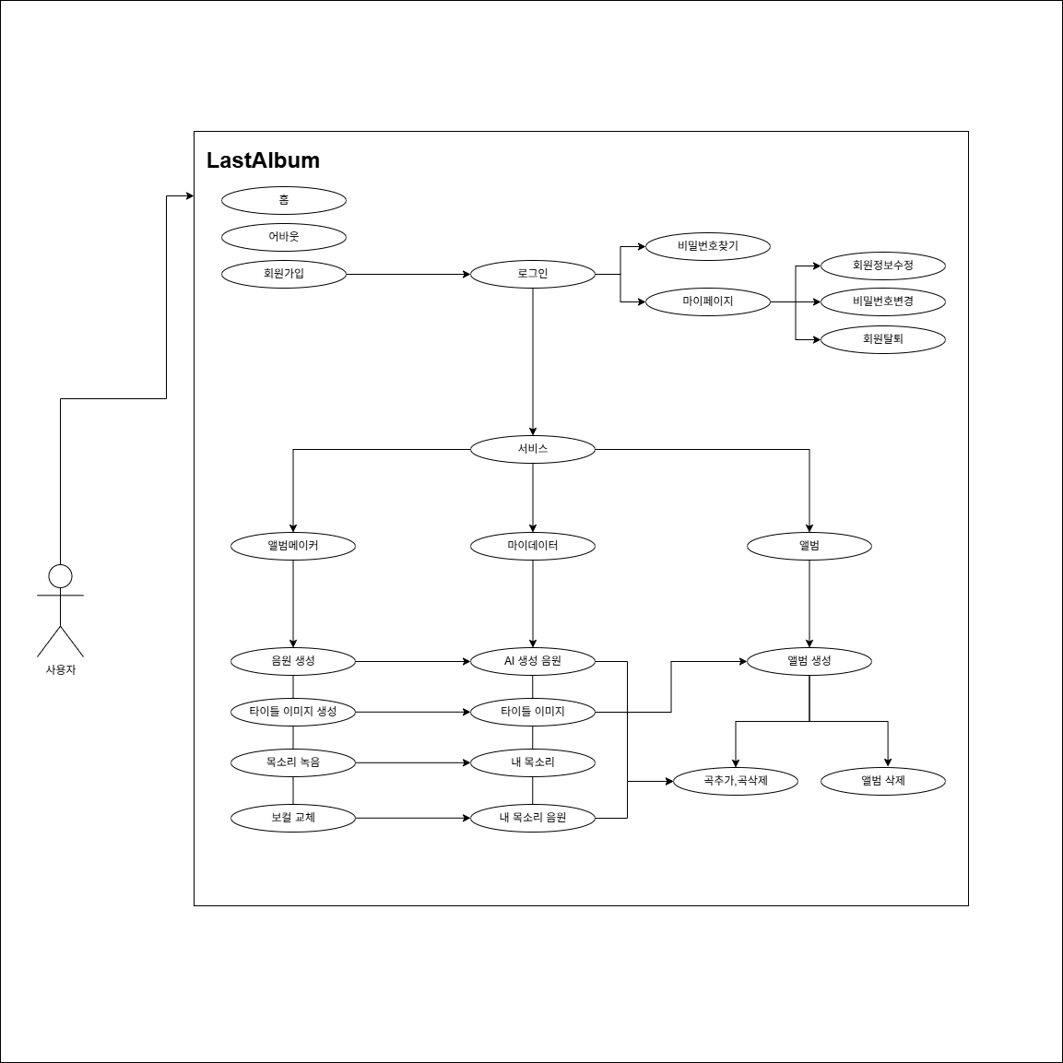
03. 서비스 흐름
웹사이트 접속
↓
회원가입 / 로그인
↓
생성 요청
(음원, 타이틀이미지, 보컬교체음원)
↓
생성 완료
(생성 성공/생성 실패)
↓
My Data 확인
(음원, 타이틀이미지, 보컬교체음원)
↓
앨범 생성 및 편집
↓
앨범 재생 / 다운로드
↓
반복 사용 / 로그아웃
Use Case

Slide 7
04. 기술 요약
이미지 생성
음원 합성
목적 | 주요 라이브러리
메인구조 | Stable Diffusion
흐름도 | 텍스트 → 텍스트 임베딩(CLIP) → 노이즈(Latent Space) → 점진적 복원 (U-Net+Scheduler) → 이미지 디코딩(VAE) → 최종 이미지 출력
역할 | 사용 도구
메인 구조 | RVC(Retrieval-based-Voice Conversion)
서브 모델 | F0, D0, G0, Hubert
흐름도 | 입력 음성 -> Hubert(내용 추출(가사)), F0추출기(Rmvpe, 피치 정보 추출)->Generator 모델(G0), Hubert,F0모델에 서 추출한 정보를 받아 생성
노래 생성
풀 스택 및 디자인
역할 | 주요 라이브러리
주요 모델 | Yue
흐름도 | 사용자 요청 수신 ->프롬프트 파일 생성 및 모델 실행 - > 생성된 파일 전송 -> 파일 정리
종류 | 기술 스택
Frontend | HTML, CSS, JavaScript, Bootstrap, jQuery, SweetAlert.js, APlayer.js, Dropzone.js
Backend | Python, Flask, RESTful API, AJAX, Flask-Mail
Database | MySQL
AI & External APIs | 자체 생성 API(음원/이미지/보컬 합성), Gemini API(가사/챗봇), Kakao 주소 API
Others | FileSystem 연동, 세션/인증 관리, 환경설정 (.env), 정적 파일 관리

Slide 8
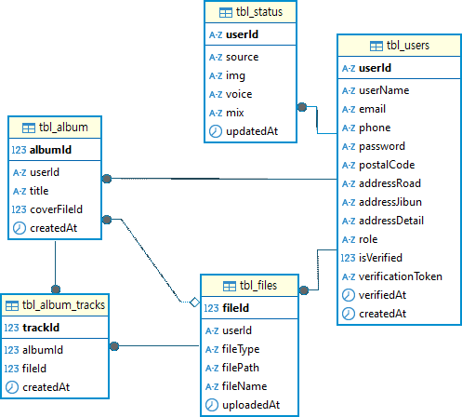
04. DB 구조 (MySQL)
tbl_users : 사용자 계정 및 인증 정보를 저장하는 테이블, 회원 ID, 이름, 이메일, 연락처, 비밀번호, 권한, 인증 상태 등을 관리.
tbl_files : 사용자별 생성한 파일(원본 음원, 이미지, 녹음 등)을 저장하고 관리하는 테이블, 파일 경로와 이름, 종류, 업로드 시간을 포함.
tbl_album : 사용자가 생성한 앨범 정보를 저장하는 테이블, 앨범 제목과 커버 이미지, 생성 일자가 기록.
tbl_album_tracks : 각 앨범에 포함된 트랙(음원) 정보를 관리하는 테이블, 앨범과 음원 파일을 연결하여 트랙별 저장을 지원.
tbl_status : 사용자별 파일 처리 상태(예: 생성, 처리 중, 완료, 실패)를 관리하는 테이블, 각 파일 유형별 진행 상황을 실시간으로 추적.

Slide 9
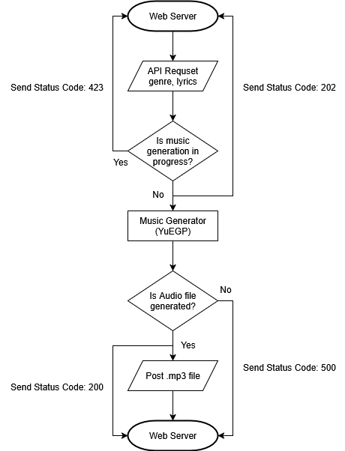
04. 서비스 개발 음원생성
모델 실행 / 추론 (YuEGP 기반)
목적 | 주요 라이브러리
텍스트 프롬프트 처리 | sentencepiece, omegaconf, einops
오디오 생성 / Vocoder | descript-audio-codec, descript-audiotools
모델 구조 | transformers, torch
API 서버 / 통신
실행 환경
CPU: Ryzen9 5900X
GPU: RTX 4070 Ti (Vram 12GB)
RAM: 16 * 2 GB
OS: Ubuntu 24.04
역할 | 주요 라이브러리
API 서버 | FastAPI, pydantic
비동기 작업 처리 | BackgroundTasks
외부 요청 전송 | requests
시스템 명령 실행 | subprocess, os, pathlib, shutil
배포 및 운영 도구
목적 | 사용 도구
로컬 API 실행 | uvicorn
외부 공개용 터널링 | ngrok

Slide 10
04. 서비스 개발 음원생성
음원 생성모델(YuE)
YuE는 HKUST와 M-A-P가 공동 개발한 오픈소스 기반 음악 생성 모델 시리즈로, 사용자가 입력한 가사와 장르를 바탕으로 보컬과 반주가 모두 포함된 노래 전체를 생성할 수 있는 모델.
HuggingFace 및 GitHub에서 공개된 모델 가중치 및 추론 코드 제공
버전 | 특징
YuE CLI | Command Line Interface 기반 음원 생성 모델 (VRAM 16GB 이상 권장)
YuE UI | Gradio Graphic User Interface 기반 음원 생성 모델 (VRAM 16GB 이상 권장)
YuE GP | 저사양 GPU를 위한 경량화 모델 (VRAM 8~16GB 동작 가능)
Performance Profile | GPU Resource
profile 1 | The fastest, 16 GB of VRAM
profile 3 | A bit slower, quantized to 8 bit, 12 GB of VRAM
profile 4 | Very slow, incur sequencial offloading, 10 GB of VRAM
profile 5 | Extremely slow, < 10 GB of VRAM

Slide 11
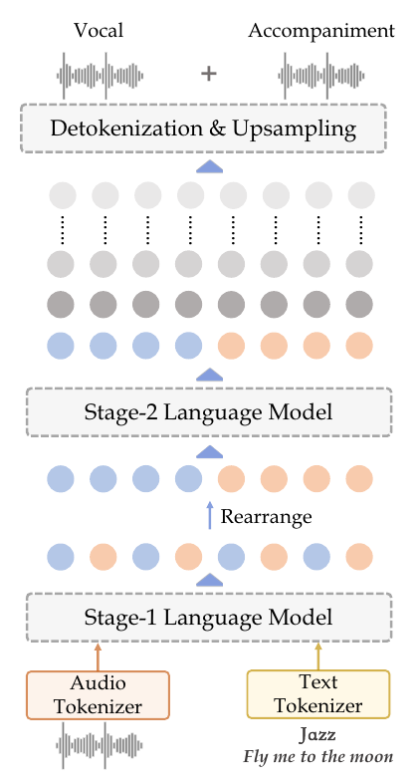
04. 서비스 개발 음원생성
입력 단계
- Text Tokenizer: 사용자가 입력한 가사를 텍스트 토큰으로 변환
- 사용자가 입력한 장르를 기반으로 오디오 생성에 필요한 음성 토큰의 초기값을 구성
2. Stage-1 Language Model(LLAMA2)
- 텍스트와 오디오 토큰을 함께 입력 받아 다음에 생성 될 토큰의 흐름을 예측함
- 음악의 전체 구조와 스타일 결정
3. Rearrangement
- Stage-1 에서 나온 토큰을 Stage-2에 맞게 재배열
4. Stage-2 Language Model(LLAMA2)
- 더 세밀한 오디오 표현을 위해 고해상도 토큰을 생성
- 보컬과 반주가 분리되며 풍부한 사운드 추가
5. Detokenization & Upsampling
- 생성된 고해상도 토큰을 실제 오디오(.mp3)로 복원
- 보컬 + 반주가 결합된 최종 음원 생성.

Slide 12
04. 서비스 개발 이미지 생성
사용자 입력
사용자 입력
- 사용자가 입력하는 프롬프트 기반 mood와 color를 조합
2. 외부 웹 or Flask
- 사용자의 입력을 받아 FastAPI 서버로 POST 요청을 전송
2-1. POST 요청 전송
- generate 앤드포인트로 요청, JSON 데이터 형태
3. FASTAPI 서버 (Colab)
- Google Colab 환경에 구축된 FastAPI 백엔드
- 사용자 요청 받아 Stable Diffusion에 전달→ pyngrok
4. Stable Diffusion
CLIP → U-Net → VAE 구조, RunwayML의 v1.5 버전 사용
5. 이미지 생성 및 응답 반환
- 생성된 이미지를 StreamingResponse 형태로 반환
6. Flask 서버로 ngrok 주소 등록
- Colab FastAPI 서버의 ngrok 주소를 Flask 서버에 전송
- 외부 서버에서 Colab API를 호출할 수 있도록 연동 설정됨
- 요청 방식 : POST /update_ngrok_url
외부 웹 or Flask
POST 요청 전송
FastAPI서버(colab)
Stable Diffusion
이미지 생성 및 응답 반환
Flask 서버로 ngrok 주소 등록

Slide 13
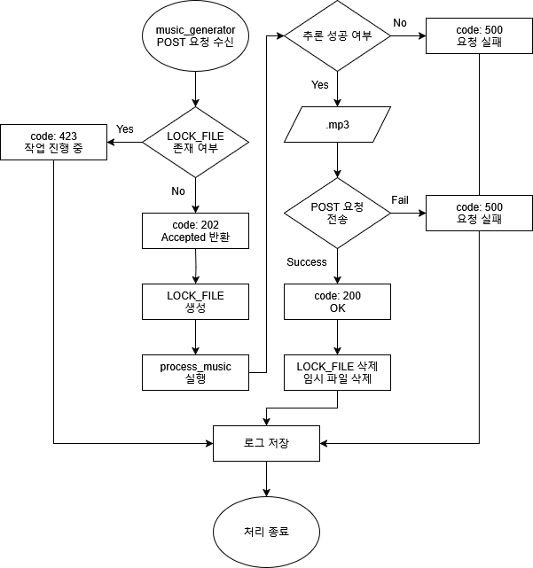
04. 서비스 개발 음원생성
사용자 요청 수신
- /music_generator 엔드포인트로 사용자 요청 수신 (요청 정보: user_id, file_name, genre, lyrics, receiver_url)
2. LOCK_FILE 검사 및 생성 제어
- 기존 작업이 진행 중이면 423 Locked 응답 반환
- 아닐 경우 202 Accepted 반환
3. 프롬프트 파일 생성 및 모델 실행
- genre.txt / lyrics.txt 파일 생성
- YuEGP 모델 실행 -> 임시 디렉토리에 mp3 생성
4. 생성 결과 확인 및 전송 처리
- 추론 성공 여부 및 mp3 파일 존재 여부 확인(실패시 500 오류 반환)
- 성공 시 수신자에게 multipart/form-data 방식으로 POST 전송
- 전송 성공 시 200 OK 응답
5. 정리 작업
- 임시 파일 및 LOCK_FILE 제거
- 요청 로그 저장 및 처리 종료

Slide 14
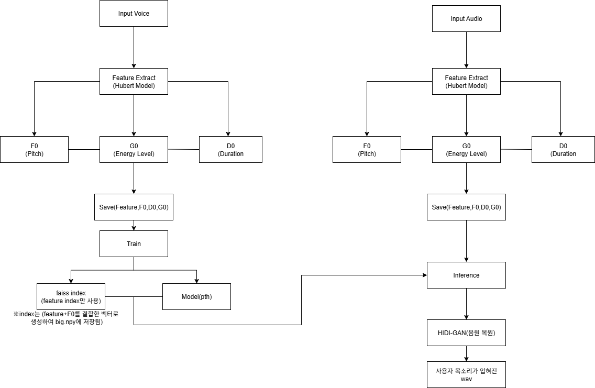
04. 서비스 개발 음성 추론
처리 요소
F0: 기본 주파수 (pitch) – pyworld, parselmouth, rmvpe 등으로 추출
G0: Short-Time Energy – 음성 강도 정보
D0: Duration – 발음 단위 길이 정보 → 자연스러운 타이밍 조절
Feature: HuBERT 기반 256차원 임베딩
Index: Feature + F0 결합 → big.npy로 저장, faiss로 검색
훈련 및 추론 흐름
[훈련 단계]
입력 음성 → Feature, F0, G0, D0 추출 → 훈련 →
결과 저장: faiss index (big.npy) + 모델 가중치 (.pth)
[추론 단계]
사용자 입력 음성에서 Feature, F0, G0, D0 추출
Feature + F0로 big.npy에서 유사한 특징 검색
retrieved feature, F0, G0, D0를 HiFi-GAN vocoder에 입력
→ 최종 변환된 AI 보컬 음성 생성

Slide 15
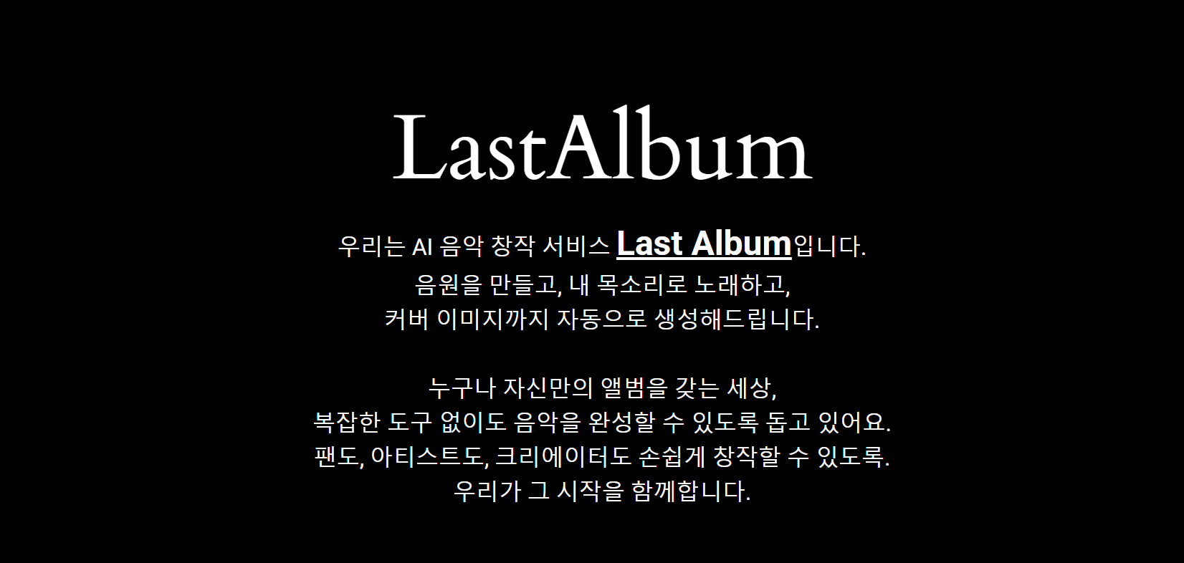
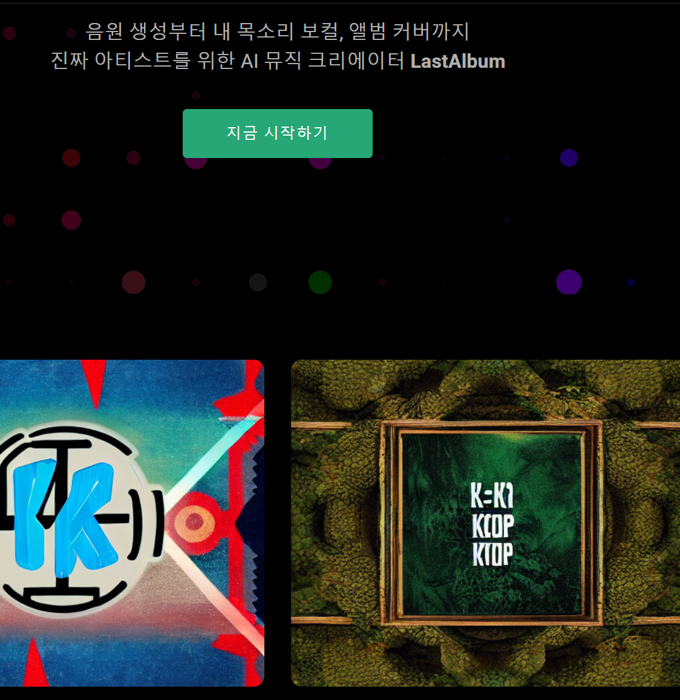
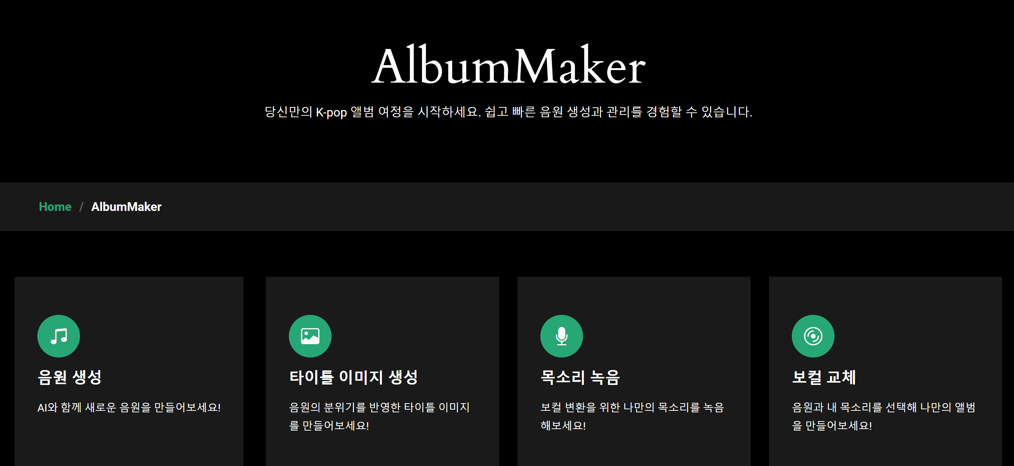
05. 웹 화면

Slide 16
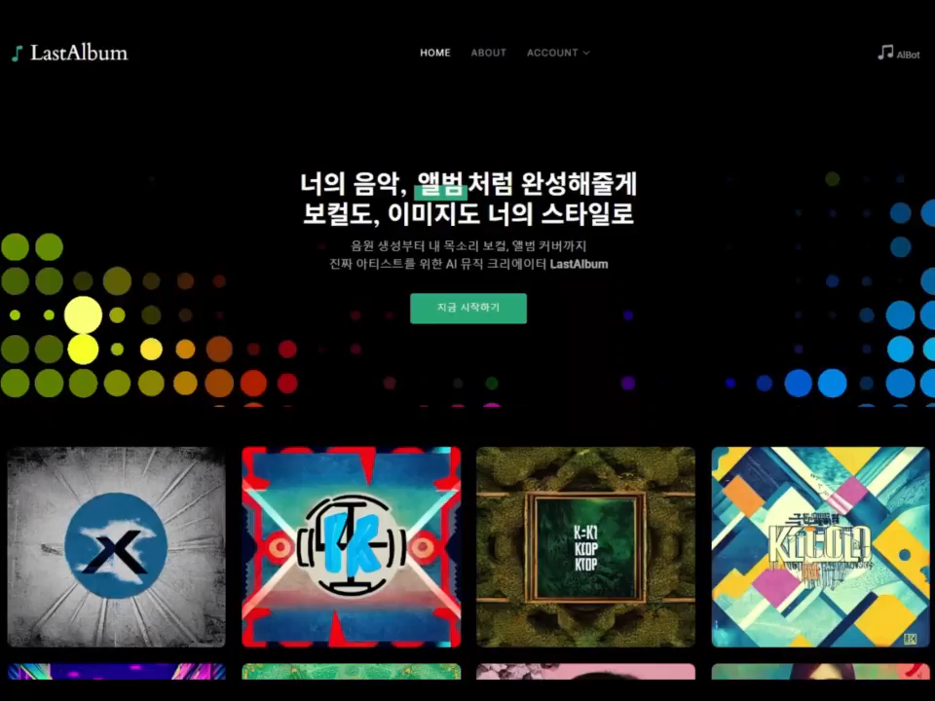
06. 시연
<Time Line>
1. 홈 >> 영상 시작 ~ 00:42
2. 어바웃 >> 00:42 ~ 01:08
3. 회원가입 >> 02:01 ~ 03:10
4. 로그인(Sign In) 03:15 ~ 03:20
5. 마이페이지(정보수정, 비밀번호 변경,
아이디/비밀번호 찾기, 회원탈퇴) >> 03:30 ~ 06:25
6. 음원 생성 >> 06:25 ~ 08:00
7. 타이틀 이미지 생성 >> 08:00 ~ 09:00
8. 목소리 녹음 및 학습 >> 09:00 ~ 11:53
9. 보컬 교체 >> 11:53 ~ 12:58
10. 앨범 생성 및 관리 (곡 추가/삭제, 다운로드, 앨범 삭제) >> 12:58 ~ 영상 끝

Slide 17
07. 질의 응답
Q & A

